Slide 1
TCP/IP 4 Layer & AJAX & GIT
3주차 신입교육 - tcp/ip 4계층과 http 프로토콜 차이, AJAX란 & git
TCP/IP란
Internet Protocol Suite
OSI 7 Layer와 TCP/IP 4 Layer
모델에 따른 계층의 연관성
AJAX란
비동기, jQuery
GIT 사용방법
형상관리

Slide 2
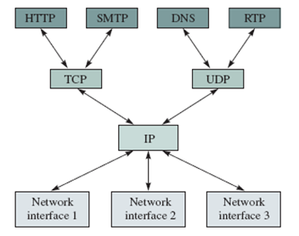
TCP/IP란
OSI 7 Layer, TCP/IP 4 Layer
TCP/IP Protocol Suite (Internet Protocol Suite)
인터넷 프로토콜 스위트는 인터넷에서 컴퓨터들이 서로 정보를 주고받는 데 쓰이는 통신규약(프로토콜)의 모음이다. 인터넷 프로토콜 스위트 중 TCP와 IP가 가장 많이 쓰이기 때문에 TCP/IP 프로토콜 슈트라고도 불린다
TCP/IP는 패킷 통신 방식의 인터넷 프로토콜인 IP(인터넷 프로토콜)와 전송조절 프로토콜인 TCP(전송 제어 프로토콜)로 이루어져 있다
IP는 패킷 전달 여부를 보증하지 않고, 패킷을 보낸 순서와 받는 순서가 다를 수 있다.
TCP는 IP 위에서 동작하는 프로토콜로, 데이터의 전달을 보증하고 보낸 순서대로 받게 해준다.
TCP를 기반으로 한 많은 수의 애플리케이션 프로토콜들(HTTP, FTP,SMTP 등)이 IP위에서 동작하기 때문에 묶어서 TCP/IP로 부른다
TCP/IP(인터넷 프로토콜 스위트)에 쓰이는
각 프로토콜들의 연관관계

Slide 3
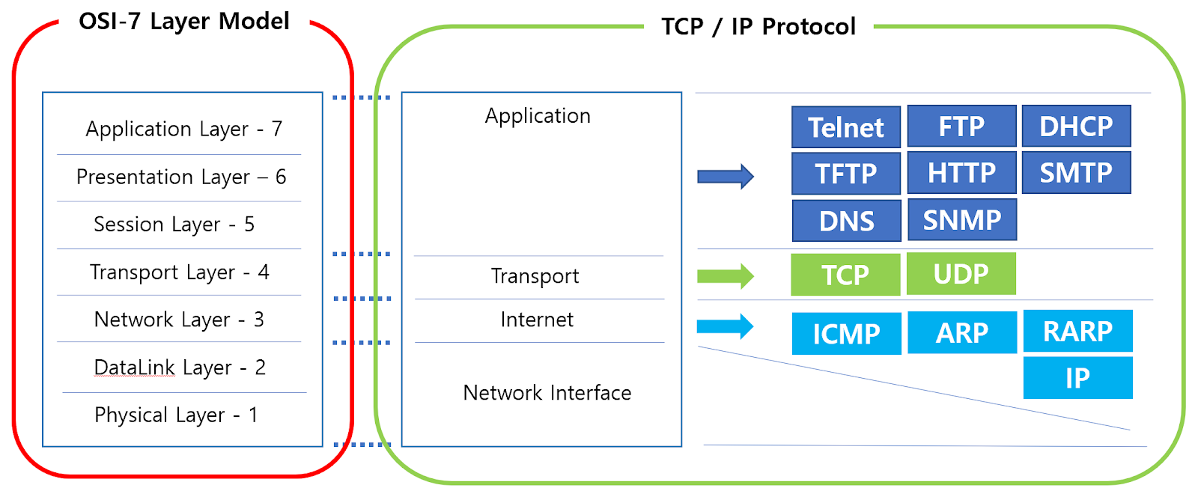
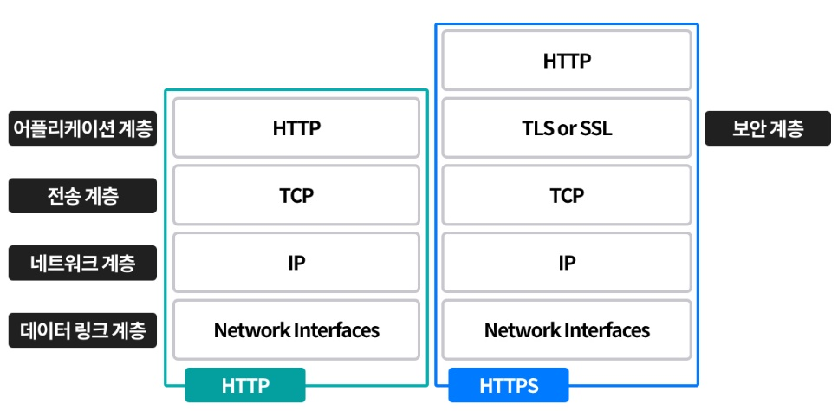
OSI 7 Layer와 TCP/IP 4 Layer
OSI 7 Layer, TCP/IP 4 Layer
OSI 7계층은 시스템들의 연결을 위한 모델이며
TCP/IP 4계층은 이를 웹 서비스에 맞게 단순화시킨 모델이다
응용계층(Application) : HTTP, FTP, Telnet, SMTP등 네트워크를 사용하는 응용프로그램으로 이뤄진다
전송계층(Transport) : TCP, UDP 등 시스템을 연결하고 데이터를 전송하는 역할
인터넷계층(Internet) : ICMP, IGMP, IP등 데이터를 정의하고 데이터의 경로를 라우팅한다
물리계층(Network Interface) : Ethernet, ATM등 네트워크 하드웨어를 의미

Slide 4
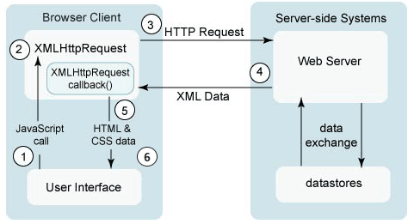
Ajax 란
Asynchronous JavaScript and Xml
Ajax(Asynchronous JavaScript and XML)
Ajax는 웹 페이지 전체를 다시 로딩 하지 않고도, 웹 페이지의 일부분만을 갱신할 수 있도록 해주는 개발 기법이다 하나의 특정한 기술을 말하는 것이 아니며, 함께 사용하는 기술의 묶음을 지칭하는 용어이다.
웹 페이지의 표현을 위한 HTML과 CSS
데이터에 접근하거나 화면 구성을 동적으로 조작하기 위해 사용되는 DOM
데이터의 교환을 위한 JSON이나 XML
웹 서버와의 비동기식 통신을 위한 XML Http Request 객체
위에서 언급한 모든 기술을 결합하여 사용자의 작업 흐름을 제어하는데 사용되는 자바스크립트
Ajax 동작 원리

Slide 5
Ajax 란
Asynchronous JavaScript and Xml
Ajax 의 장점
클라이언트와 서버 측의 데이터 전송 및 처리를 비동기적으로 처리하는 것이 목적이다
Ajax를 사용함으로써, 서버 측에 데이터를 요청한 후, 그 데이터의 수신이 완료될 때까지 기다리지 않고, 다른 작업을 바로 진행할 수 있다.
웹 페이지를 자유롭게 구성할 수 있게 되었고, 불필요한 잦은 페이지 로딩을 줄일 수 있다.
Ajax 의 단점
Ajax를 쓸 수 없는 브라우저에 대한 문제
페이지 이동 없는 통신으로 인한 보안상의 문제
스크립트로 작성되므로 디버깅이 용지 하지 않다.
요청 남발 시 역으로 서버 부하가 늘 수 있다

Slide 6
PPT PRESENTATION
Enjoy your stylish business and campus life with BIZCAM
CONTENTS A
컨텐츠에 대한 내용을 적어요
Enjoy your stylish business and campus life with BIZCAM
1983
CONTENTS A
컨텐츠에 대한 내용을 적어요
Enjoy your stylish business and campus life with BIZCAM
1983
CONTENTS A
컨텐츠에 대한 내용을 적어요
Enjoy your stylish business and campus life with BIZCAM
1983
CONTENTS A
컨텐츠에 대한 내용을 적어요
Enjoy your stylish business and campus life with BIZCAM
1983

Slide 7
PPT PRESENTATION
Enjoy your stylish business and campus life with BIZCAM
CONTENTS A
컨텐츠에 대한 내용을 적어요
Enjoy your stylish business and campus life with BIZCAM
CONTENTS A
컨텐츠에 대한 내용을 적어요
Enjoy your stylish business and campus life with BIZCAM
CONTENTS A
컨텐츠에 대한 내용을 적어요
Enjoy your stylish business and campus life with BIZCAM
CONTENTS A
컨텐츠에 대한 내용을 적어요
Enjoy your stylish business and campus life with BIZCAM
CONTENTS A
컨텐츠에 대한 내용을 적어요
Enjoy your stylish business and campus life with BIZCAM

Slide 8
PPT PRESENTATION
Enjoy your stylish business and campus life with BIZCAM
조직도/프로세스
CONTENTS A
CONTENTS A
CONTENTS A
CONTENTS A
CONTENTS A
CONTENTS
CONTENTS
컨텐츠에 대한 내용을 적어요
Enjoy your stylish business and campus life with BIZCAM
컨텐츠에 대한 내용을 적어요
Enjoy your stylish business and campus life with BIZCAM

Slide 9
PPT PRESENTATION
Enjoy your stylish business and campus life with BIZCAM
A
A
A
CONTENTS
컨텐츠에 대한 내용을 적어요
Enjoy your stylish business and campus life
with BIZCAM
CONTENTS
컨텐츠에 대한 내용을 적어요
Enjoy your stylish business and campus life
with BIZCAM
CONTENTS
컨텐츠에 대한 내용을 적어요
Enjoy your stylish business and campus life
with BIZCAM

Slide 10
오늘 사용한 색상은?
R 33
G 72
B 103
2013 버전 이상 사용자께서는 스포이트 기능을 이용하시면 편하구요.
2010 이하 버전 사용자 께서는 다른 채우기 색 > 사용자 지정 탭 > RGB 색상 값 입력

Slide 11
최근 저의 자료를 카페 등에 무단으로 재배포 하는 일이 자주 발생하고 있습니다.
이에 대해 굉장히 심각한 문제로 받아 들이고 있으며,
해당 문제가 반복될 경우, 재배포한 자에 대해서는 그에 대한 책임을 반드시 물을 것입니다.
저작권을 존중하지 않는 극히 소수의 사용자로 인해 다수가 피해를 보지 않도록 주의해 주시면 감사하겠으며
제 자료가 업로드 된 곳이 있다면 저에게 알려주시면 감사하겠습니다.
제 자료를 소개하고자 할 경우에는
pptbizcam 사이트로의 링크 처리로만 가능하며
파일 자체를 업로드 하는 것은 불가한 점 유의해 주시면 감사하겠습니다.
홍보, 경제적 이익을 취하는 행위 또한 불가합니다.

